Slide 1





최태동
팀원
프레젠테이션, ML,
데이터 탐색, 시각화
이윤정 (팀원)
데이터 전처리, ML,
프레젠테이션
권태영
팀장
보고서 작성
전병우
팀원
데이터 전처리, ML
내가 이걸 또.
PRESENTATION
Netflix Visualizations, Recommendation, EDAs
김민준 (팀원)
데이터 탐색,
전처리, ML,
프레젠테이션

Slide 2

주제_NETFLIX 추천 시스템
내가 이걸 또.
PRESENTATION
Netflix Visualizations, Recommendation, EDAs

Slide 3
목차
Step0. 주제, 기획의도, 타겟
Step1. 데이터 소개
Step2. 데이터 탐색 및 시각화
Step3. 데이터 전처리
Step4. Machine Learning
- KNN
- 로지스틱 회귀모형
- SVM
- 의사결정 나무 모형
Step5. 결론 및 한계점
PPT PRESENTATION

Slide 4
기획 의도
내가 이걸 또.
PRESENTATION
Netflix Visualizations, Recommendation, EDAs

Slide 5

기획의도
Netflix
신종 코로나바이러스 감염(코로나19) 여파로 사람들이 집에서 보내는 시간이 늘면서, 지난 1년간 온라인 스트리밍 서비스 수요가 대폭 증가함
대표적인 OTT 서비스 플랫폼인 NETFLIX에 등단코자 하는 신인 감독, 시나리오 작가, 영상 콘텐츠 제작사 등 관련 업계 종사자들에게 어떠한 형태, 어떤 장르의 영상을 제작하면 좋을지 방향성 제시
주제 및 타겟
주제
- 영상 제작자들을 위한 추천 시스템
타겟
- Netflix에 영상을 업로드할 신입 영상 감독 및 시나리오 작가

Slide 6
데이터 소개
내가 이걸 또.
PRESENTATION
Netflix Visualizations, Recommendation, EDAs

Slide 7
STEP1. 데이터 소개
Data_Info
Netflix에서 서비스 되고 있는 콘텐츠 데이터
Last update : 2021-01-19
Netflix 전문 조사 사이트 Fixable에서 수집된 자료
2018년, Netfilx의 TV 프로그램 수가 2010년 이후로 3배 가까이 증가했다는 흥미로운 보고서 발표
스트리밍 서비스의 영화 수는 2010년 이후 2,000 편 이상 감소한 반면, TV 프로그램 수는 3배 정도 증가
변수이름 | 설명 | 개수
show_id | 구분자 | 7787
type | Movie / TV Show | 7787
title | 제목 | 7787
director | 감독 | 5398
cast | 배우 | 7069
country | 나라 | 7280
date_added | 넷플릭스 업로드 날짜 | 7777
release_year | 출시연도 | 7787
rating | 등급 | 7780
duration | 상영시간 | 7787
listed_in | 장르 | 7787
description | 줄거리 | 7787
PPT PRESENTATION

Slide 8
데이터 탐색 및 시각화
내가 이걸 또.
PRESENTATION
Netflix Visualizations, Recommendation, EDAs

Slide 9
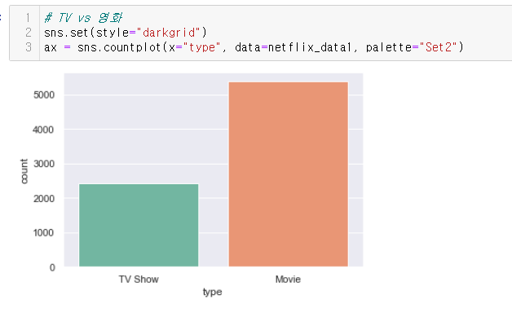
STEP2. 탐색 및 시각화
TV Show vs 영화
PPT PRESENTATION

Slide 10
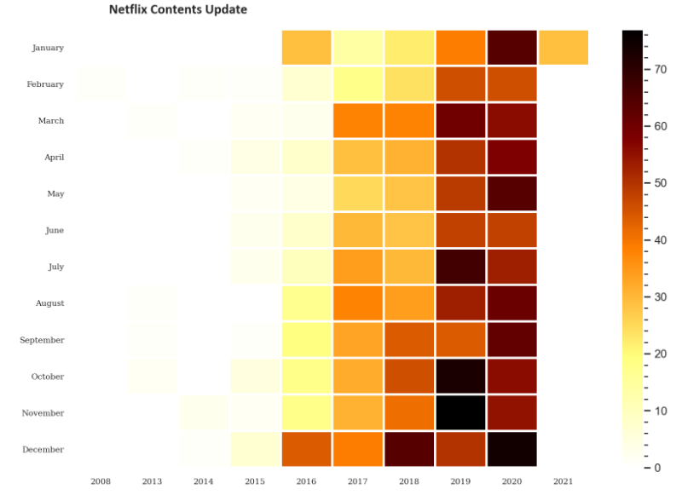
STEP2. 탐색 및 시각화
월별 컨텐츠 업데이트 비율 (Heatmap)
PPT PRESENTATION
Notes:
최근 5년 이내 컨텐츠 업데이트 수가 급격히 증가

Slide 11
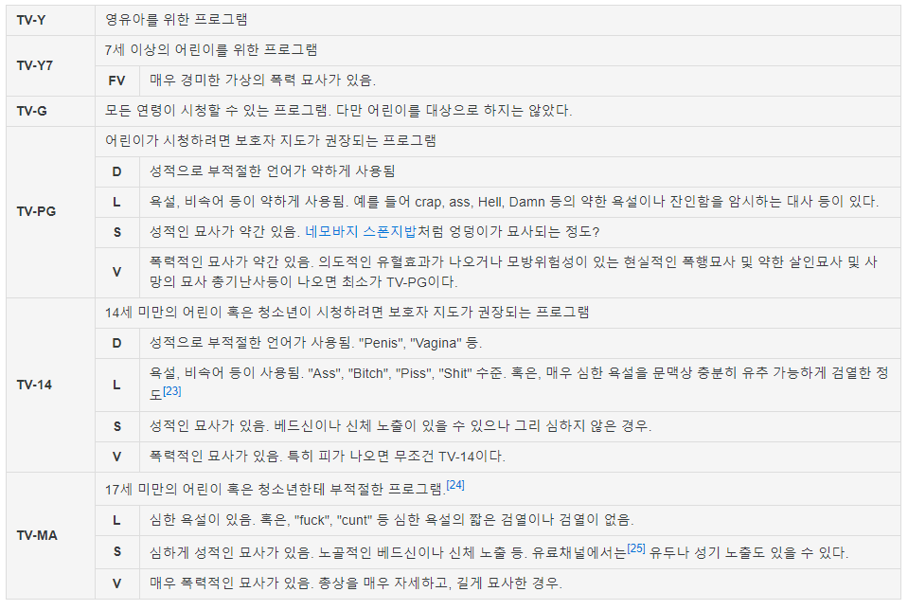
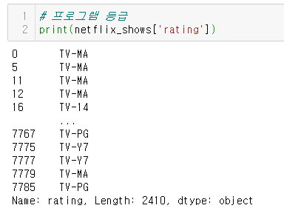
STEP2. 탐색 및 시각화
TV 프로그램 등급(미국)
프로그램별 등급 확인
출처: https://namu.wiki/w/%EC%98%81%EC%83%81%EB%AC%BC%20%EB%93%B1%EA%B8%89%20%EC%A0%9C%EB%8F%84/%EB%AF%B8%EA%B5%AD
PPT PRESENTATION

Slide 12
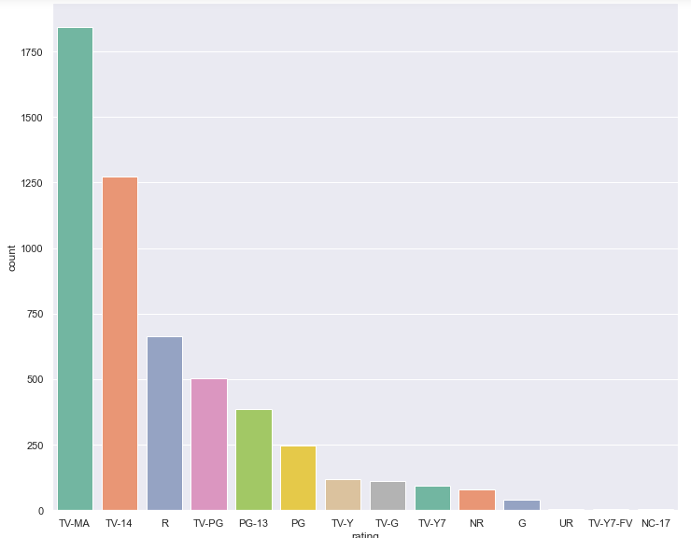
STEP2. 탐색 및 시각화
프로그램 등급별 제작 수
PPT PRESENTATION
Notes:
TV-MA와 TV-14가 압도적으로 많은 수를 차지

Slide 13
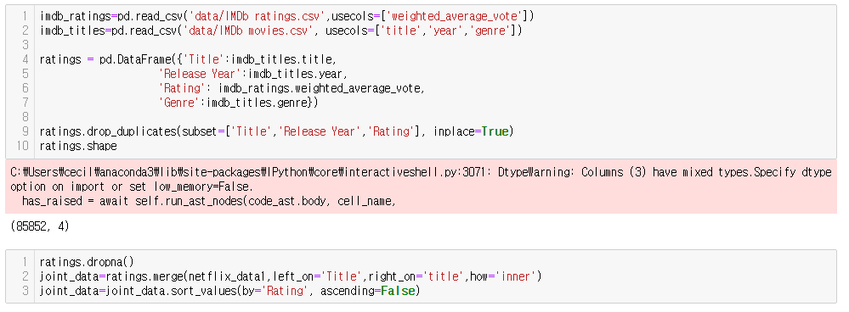
STEP2. 탐색 및 시각화
IMDs 별점 분석
PPT PRESENTATION

Slide 14
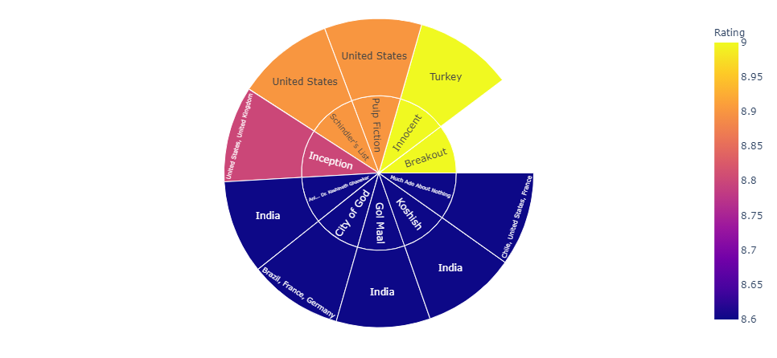
STEP2. 탐색 및 시각화
상위 10개 컨텐츠 그래프
PPT PRESENTATION

Slide 15
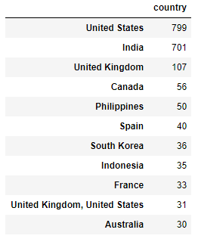
STEP2. 탐색 및 시각화
국가별콘텐츠 업로드 수
PPT PRESENTATION

Slide 16
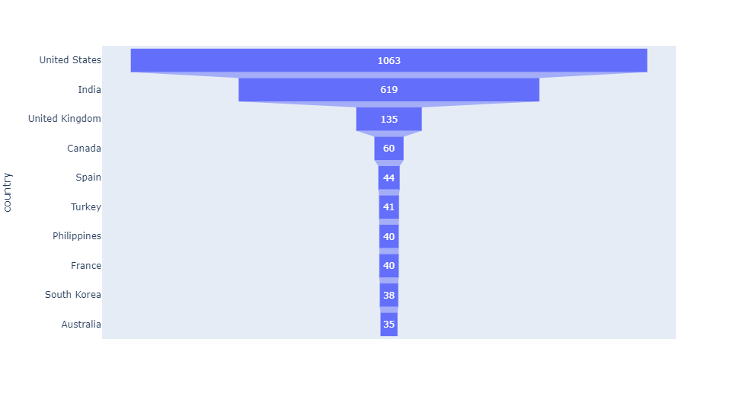
STEP2. 탐색 및 시각화
최고평점 상위 10개의 컨텐츠
PPT PRESENTATION

Slide 17
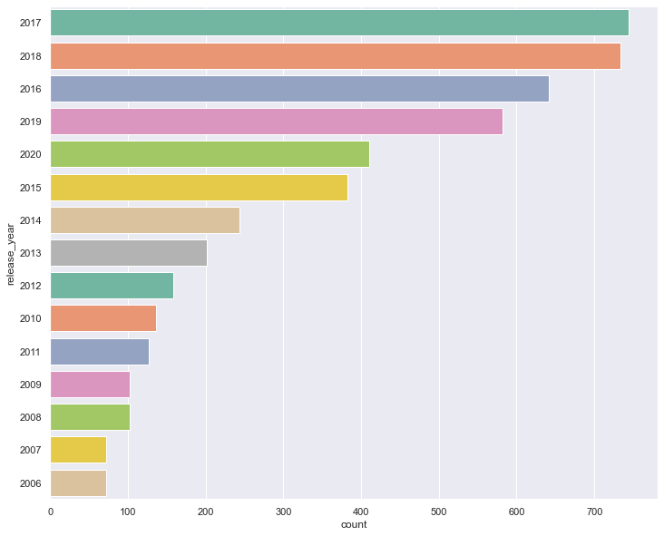
STEP2. 탐색 및 시각화
가장 많은 영화가 개봉된 연도순
PPT PRESENTATION

Slide 18
데이터 전처리
내가 이걸 또.
PRESENTATION
Netflix Visualizations, Recommendation, EDAs

Slide 19
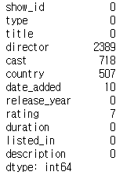
STEP3. 데이터 전처리
결측치 확인 및 처리
결측치는 전부 직접 검색을 통해 추가했으며, 그럼에도 값이 존재하지 않는 데이터들은 0으로 처리
PPT PRESENTATION

Slide 20
STEP3. 데이터 전처리
2. 추가 및 제거 변수
3. 최종 사용 변수
제거한 변수
show_id | 구분자
title | 제목
director | 감독
cast | 배우
date_added | 넷플릭스 업로드 날짜
description | 줄거리
변수이름 | 설명
type | Movie / TV Show
country | 나라
release_year | 출시연도
rating | 등급
duration | 상영시간
listed_in | 장르
All_star | 평점
추가한 변수
All_star | 평점
Y값 : All_Star(평점)
PPT PRESENTATION
Notes:
사용할 변수 설정
사용 예정 데이터 : ["title" ,"director", "cast", "country", "release_year", "duration", "listed_in"]
보류 데이터 : "description“
드랍 데이터 : [“show_id”, “title”, “director”, “cast”, “date_added”, “describtion”]
추가 데이터 : [“All_star”]
최종 사용 데이터 : ["type", "country", "release_year", " durationn", "rating", "listed_in“, “All_star”]

Slide 21
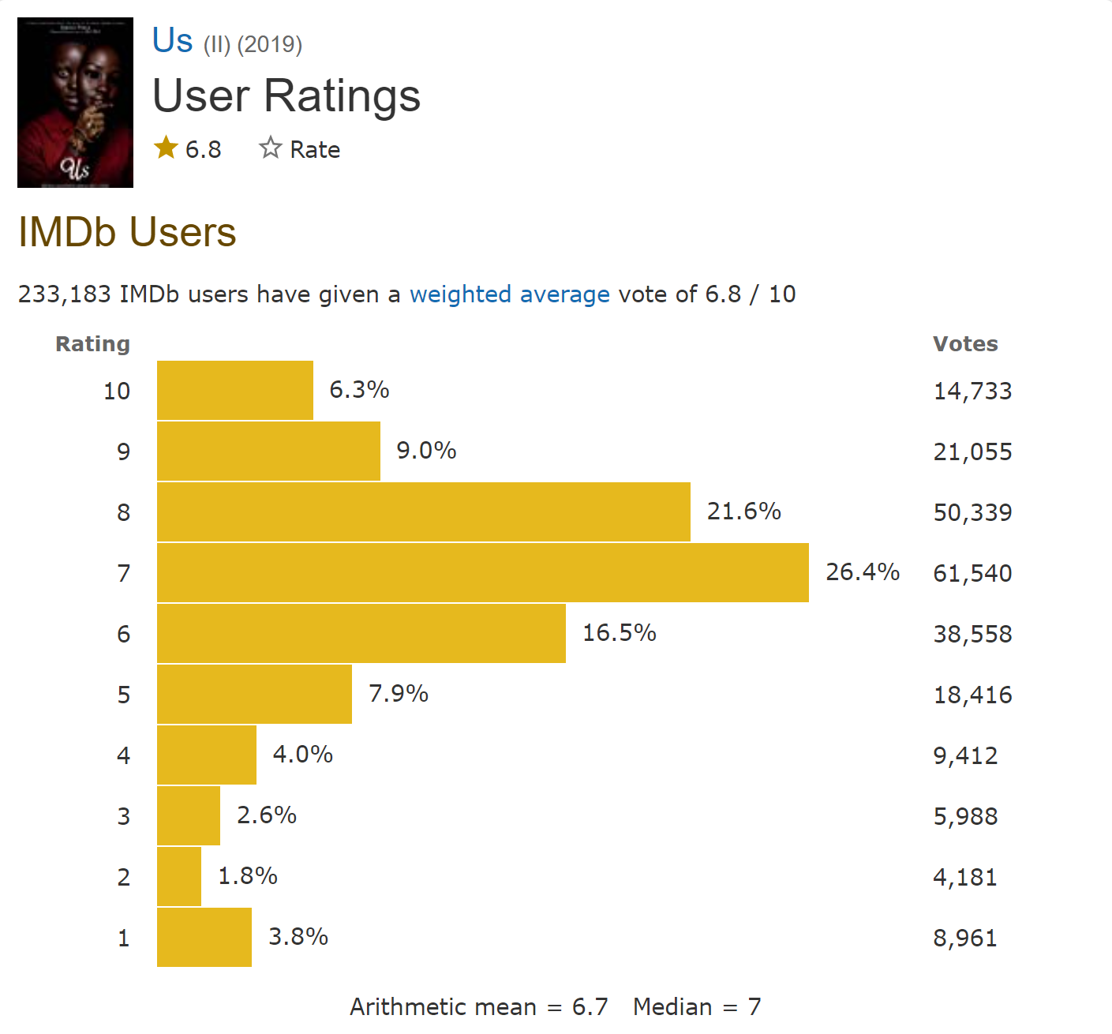
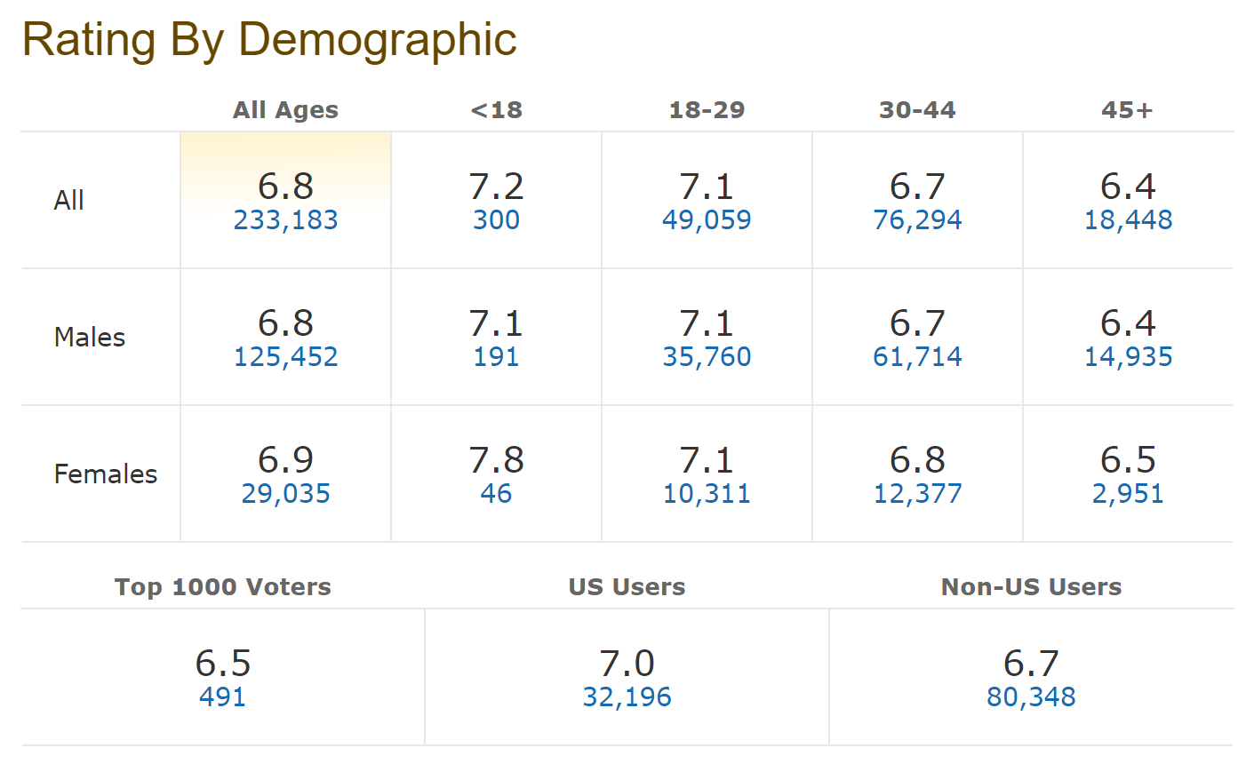
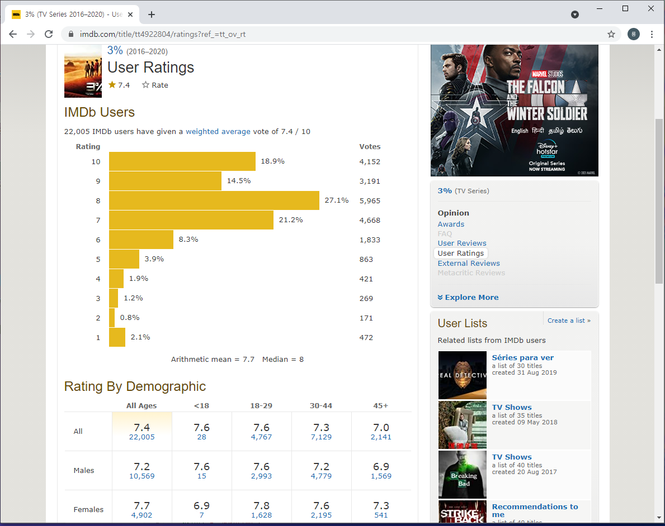

STEP3. 데이터 전처리
IMDb 평점 데이터 크롤링
PPT PRESENTATION
Notes:
평점주소는 각 작품 제목의 고유번호(ex : tt6857112)를 알면 들어 갈 수 있다.

Slide 22
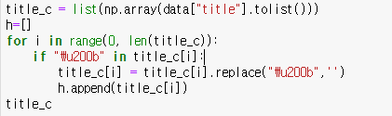
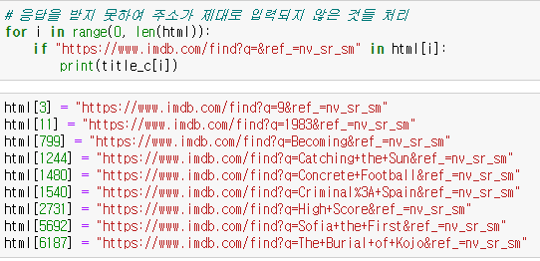
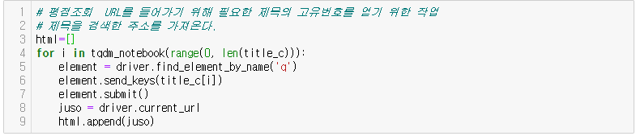
STEP3. 데이터 전처리
1. 제목에 붙어있던 공백문자(\u200b) 삭제
3. 제대로 입력되지 않은 주소 처리
2. 고유번호 파악을 위한 html 주소 저장
PPT PRESENTATION
Notes:
2. 고유번호를 알아내기 위하여 각 작품의 제목을 검색했을 때의 주소를 html 변수에 담아 저장
3. 크롤링 중 응답을 받지 못하여 주소가 제대로 입력되지 않은 것들을 찾아 처리

Slide 23
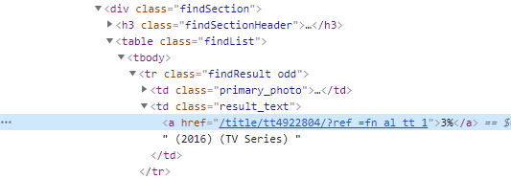
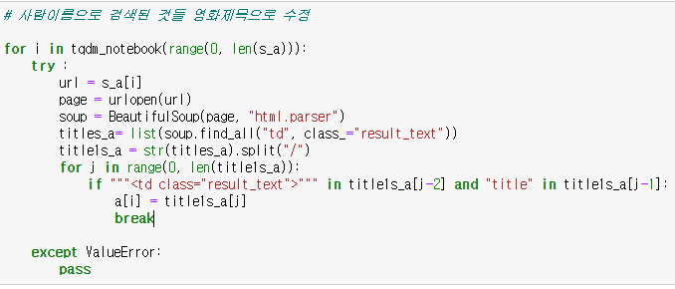
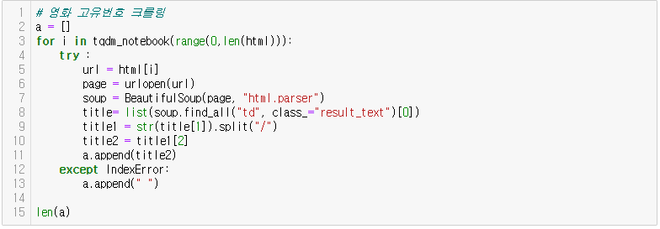
STEP3. 데이터 전처리
4. 작품 고유번호 크롤링
6. 사람의 고유번호 작품 고유번호로 수정
5. 작품 고유번호 a에 담기
PPT PRESENTATION
Notes:
5. BeautifulSoup을 이용하여 검색한 주소를 담아놓은 html리스트를 통해 작품의 고유번호를 크롤링하여 a 라는 변수에 담아 넣는다.
6. 작품의 고유번호가이 아닌 사람의 고유번호로 저장된 것들을 찾아 작품의 고유번호로 변경

Slide 24
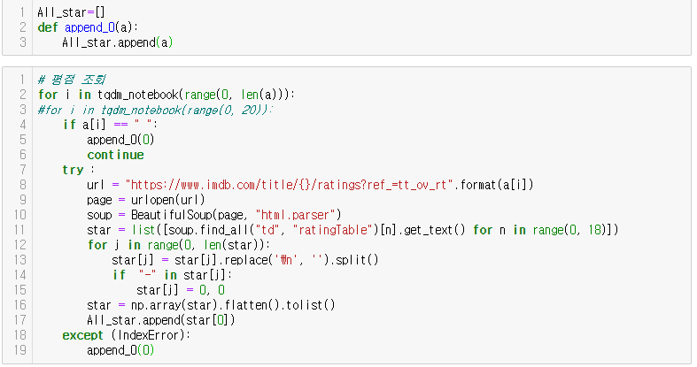
STEP3. 데이터 전처리
7. All_star 변수 생성
고유번호를 평점주소에 입력하여 평점을 크롤링
크롤링 한 평점은 ‘All_star’라는 변수에 추가
만약 평점사이트가 없는 작품은 0점으로 처리
PPT PRESENTATION

Slide 25
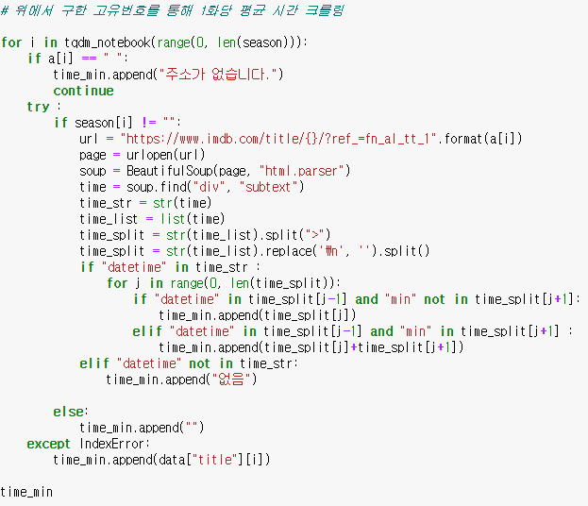
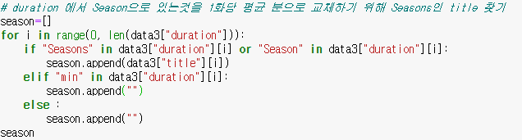
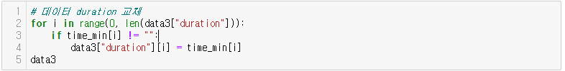
STEP3. 데이터 전처리
Duration 변수 전처리 : TV Show Season
PPT PRESENTATION
Notes:
Season으로 있는 duration데이터를 1회당 평균 분으로 교체하기 위하여 Season으로 되어있는 작품들의 제목을 찾아 Season변수에 저장
앞서 구한 작품의 고유번호를 통해 1화당 평균시간을 크롤링하여 time_min이라는 변수에 저장
만약 *h *min으로 되어 있는 경우 모두 가져오기 위해 조건문 처리
Data의 duration 중 Season으로 되어 있는 것을 time_min의 데이터로 변경

Slide 26
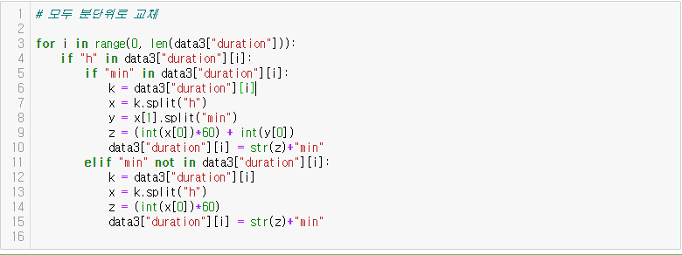
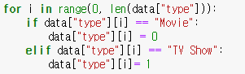
STEP3. 데이터 전처리
Duration 변수 전처리
Type 변수 전처리
시간을 60분 단위로 환산하여 분 단위로 통합
min 단위 제거
Movie는 0, TV Show는 1로 변환
PPT PRESENTATION
Notes:
Duration중 *h *min으로 되어있는
것을 시간을 60분으로 환산하여
전부 분단위로 교체
Movie면 0으로 TV Show는 1로 변경

Slide 27
STEP3. 데이터 전처리
Rating 변수 전처리
Rating | 분류 | 범주화
18세 미만 | TV-MA, R, NC-17 | 0
14세 미만 | TV-14, PG-13 | 1
어린이 시청 시 보호자 지도 필요 | TV-PG, TV-G, PG | 2
7세 미만 | TV-Y7-FV, TV-Y7 | 3
영유아 | TY-Y | 4
등급 없음 | NR, UR | 5
전체관람 | 나머지 | 6
PPT PRESENTATION
Notes:
Rating은 나이별로 분류하여 18세미만은 0, 14세 미만은 1,어린이시청시 보호자 지도 필요는 2,7세미만 프로그램은 3,영유아 프로그램은 4등급받지않은 것은 5,전체관람은 6으로 변경

Slide 28
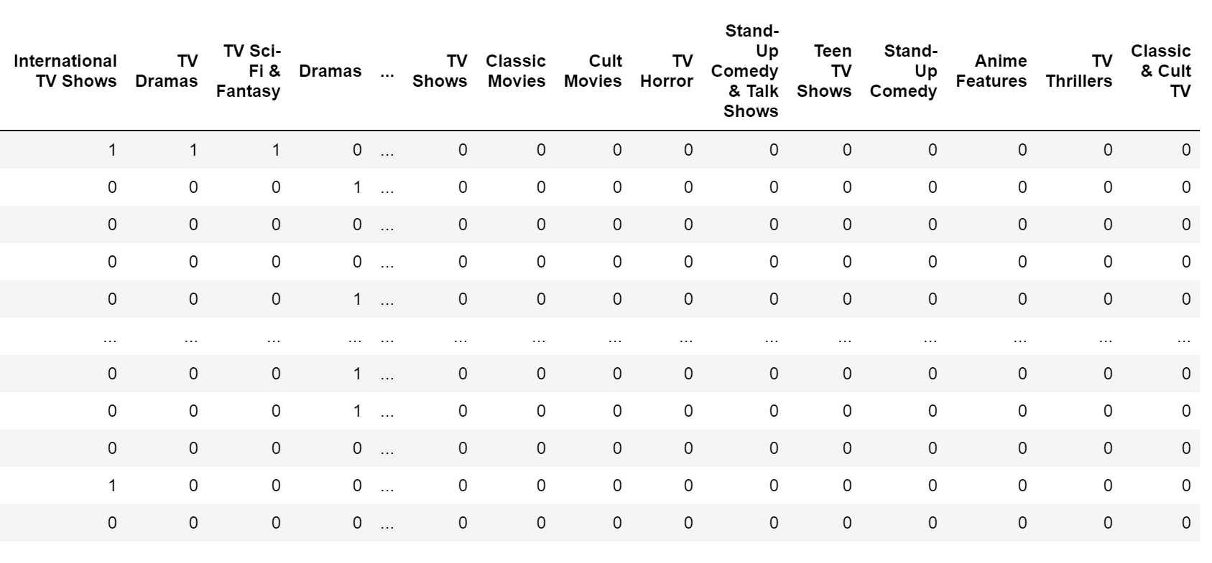
STEP3. 데이터 전처리
listed_in 변수 Genre 변수로 전처리 : 가변수화
PPT PRESENTATION
Notes:
Listed_in 칼럼에서 Genre 추출
~> 해당 변수들 분리 및 추출
~> 중복 항목 제거
One-hot Encoding
~> 추출된 Genre의 수에 맞춰 제로 메트리스 생성
~> dummy 변수를 활용하여 encoding 실행

Slide 29
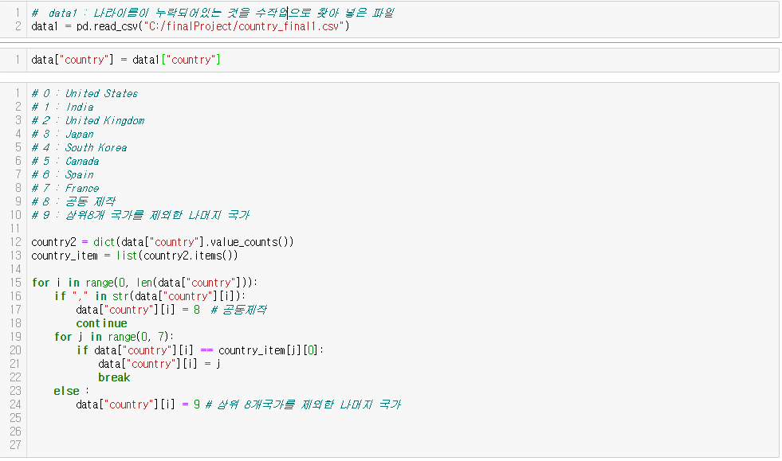
STEP3. 데이터 전처리
Country 변수 전처리
Country 데이터 중에서 누락되어 있는 데이터들은 수작업으로 찾아 넣음
상위 8개 국가들과 공동제작, 그 외의 나라들로
분류
# 0 : United States
# 1 : India
# 2 : United Kingdom
# 3 : Japan
# 4 : South Korea
# 5 : Canada
# 6 : Spain
# 7 : France
# 8 : 공동 제작
# 9 : 상위8개 국가를 제외한 나머지 국가
PPT PRESENTATION

Slide 30
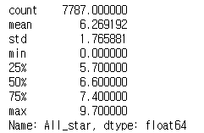
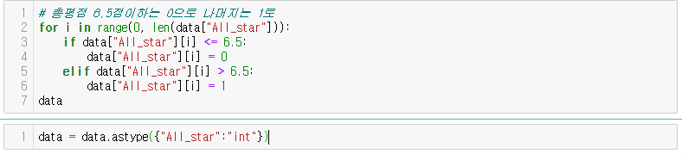
STEP3. 데이터 전처리
평점(All_Star) 변수 전처리
전처리코드
Summary를 통해 평점 변수의 기준을 중앙값 6.5로 설정
총 평점 6.5점 이하는 0으로
나머지는 1로 바꾼 후 int형으로 타입 변경
PPT PRESENTATION

Slide 31
Data ML
내가 이걸 또.
PRESENTATION
Netflix Visualizations, Recommendation, EDAs

Slide 32
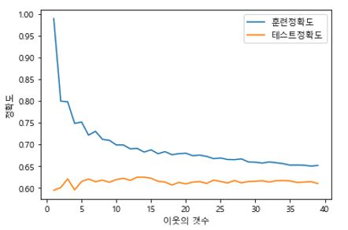
STEP4. Machine Learning : KNN
KNN(K - Nearest neighbors)
Min-Max Normalization을 통해 정규화
7:3비율로 train, test 셋 분리
1~40까지 임의의 이웃의 개수로 학습시킨 모델의 정확도 확인
PPT PRESENTATION

Slide 33

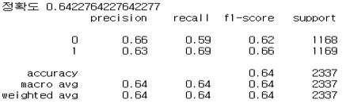
STEP4. Machine Learning : KNN
최적의 KNN 모델
정오분류표
훈련 정확도
테스트 정확도
PPT PRESENTATION
Notes:
최적의 하이퍼 파라미터를 찾기 위하여 그리드 서치를 시행하였으며, 그 결과 최적의 파라미터는 이웃의 개수 17개와 L1norm인 것을 확인하였습니다.
따라서 다음의 하이퍼 파라미터를 이용하여 모델을 학습시켜 테스트데이터로 테스트 한 결과 다음과 같은 정확도와 정오분류표가 나오게 되었습니다.

Slide 34
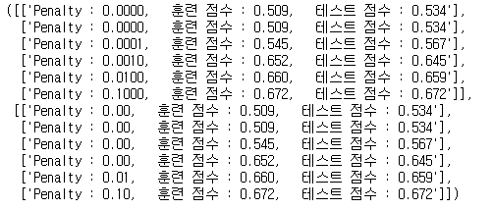
STEP4. Machine Learning : 로지스틱 회귀분석
로지스틱 회귀 모델
Min-Max Normalization을 통해 정규화
7:3비율로 train, test 셋 분리
각각의 하이퍼 파라미터에 따른 훈련 점수와 테스트 점수 비교 후 최적의 파라미터 결정
PPT PRESENTATION

Slide 35
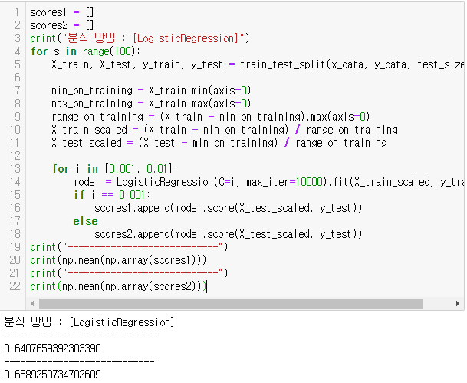
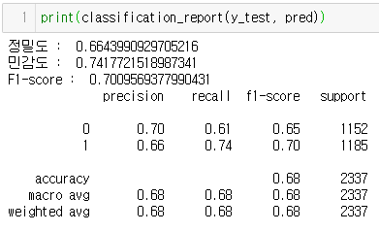
STEP4. Machine Learning : 로지스틱 회귀분석
최적의 로지스틱 회귀 모델
정오분류표
Penalty=0.001의 테스트 정확도
Penalty=0.01의 테스트 정확도
Penalty=0.01의 정확도가 약간 더 높은 결과를 보여주기 때문에 최적의 파라미터로 결정
PPT PRESENTATION

Slide 36
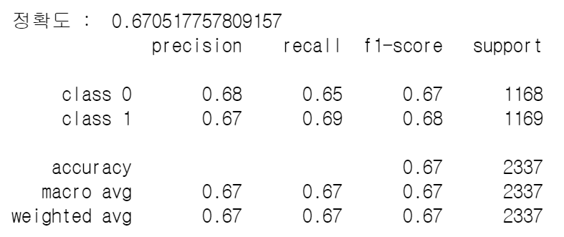

STEP4. Machine Learning : SVM
최적의 파라미터 찾기 (Grid Search)
: Grid Search를 이용하여 잠재적 Parameter들의
후보군들의 조합 중 가장 Best 조합을 찾아줍니다.
최적의 파라미터 적용 정확도
PPT PRESENTATION
Notes:
SVM은 서포트 벡터 머신의 약자로 비확률적 이진 선형 분류 모델입니다. 또한 선형으로 분리할 수 없는 점들을 위해 커널(kernel)을 사용하여 파라미터를 조정합니다.
대표 파라미터는 Cost와 gamma로 Cost는 decision boundary와 마진의 간격을 결정하며 cost가 작으면 마진은 넓어집니다.
Gamma는 훈련데이터 하나 당 영향을 끼치는 범위를 조절하는 변수로 gamma가 적을 경우 영향을 끼치는 범위가 넓어집니다. 이는 곧 gamma값이 작을수록 직선에 가깝게 그어져 underfitting이 발생하고, 반대로 gamma 값을 높일수록 학습 데이터에 크게 의존하여 overfitting(과적합)을 초래할 수 있다는 뜻입니다. Grid Search를 통해 C : 1000, gamma : 0.1이라는 파라미터를 찾아 훈련정확도 0.75, 테스트정확도 0.67이라는 결과를 얻었습니다.

Slide 37
STEP4. Machine Learning : SVM
최적의 파라미터 찾기 (Grid Search)
정오분류표
: Grid Search를 이용하여 잠재적 Parameter들의
후보군들의 조합 중 가장 Best 조합을 찾아줍니다.
최적의 파라미터 적용 정확도
PPT PRESENTATION
Notes:
다음은 성능평가 지표로 결과에서 0이라고 예측한 데이터의 68%가 실제 0, 1이라고 예측한 데이터의 67%가 1이었음을 알 수 있습니다. 또한 실제 0인 데이터 중의 65%만 0으로 판별되었고 실제 1인 데이터 중 69%가 1로 판별되었음을 알 수 있습니다. F1 Score 값은 0.67~0.68로 한쪽으로 지나치게 치우치지 않았음과 어느정도 성능이 괜찮다고 볼 수 있습니다.

Slide 38
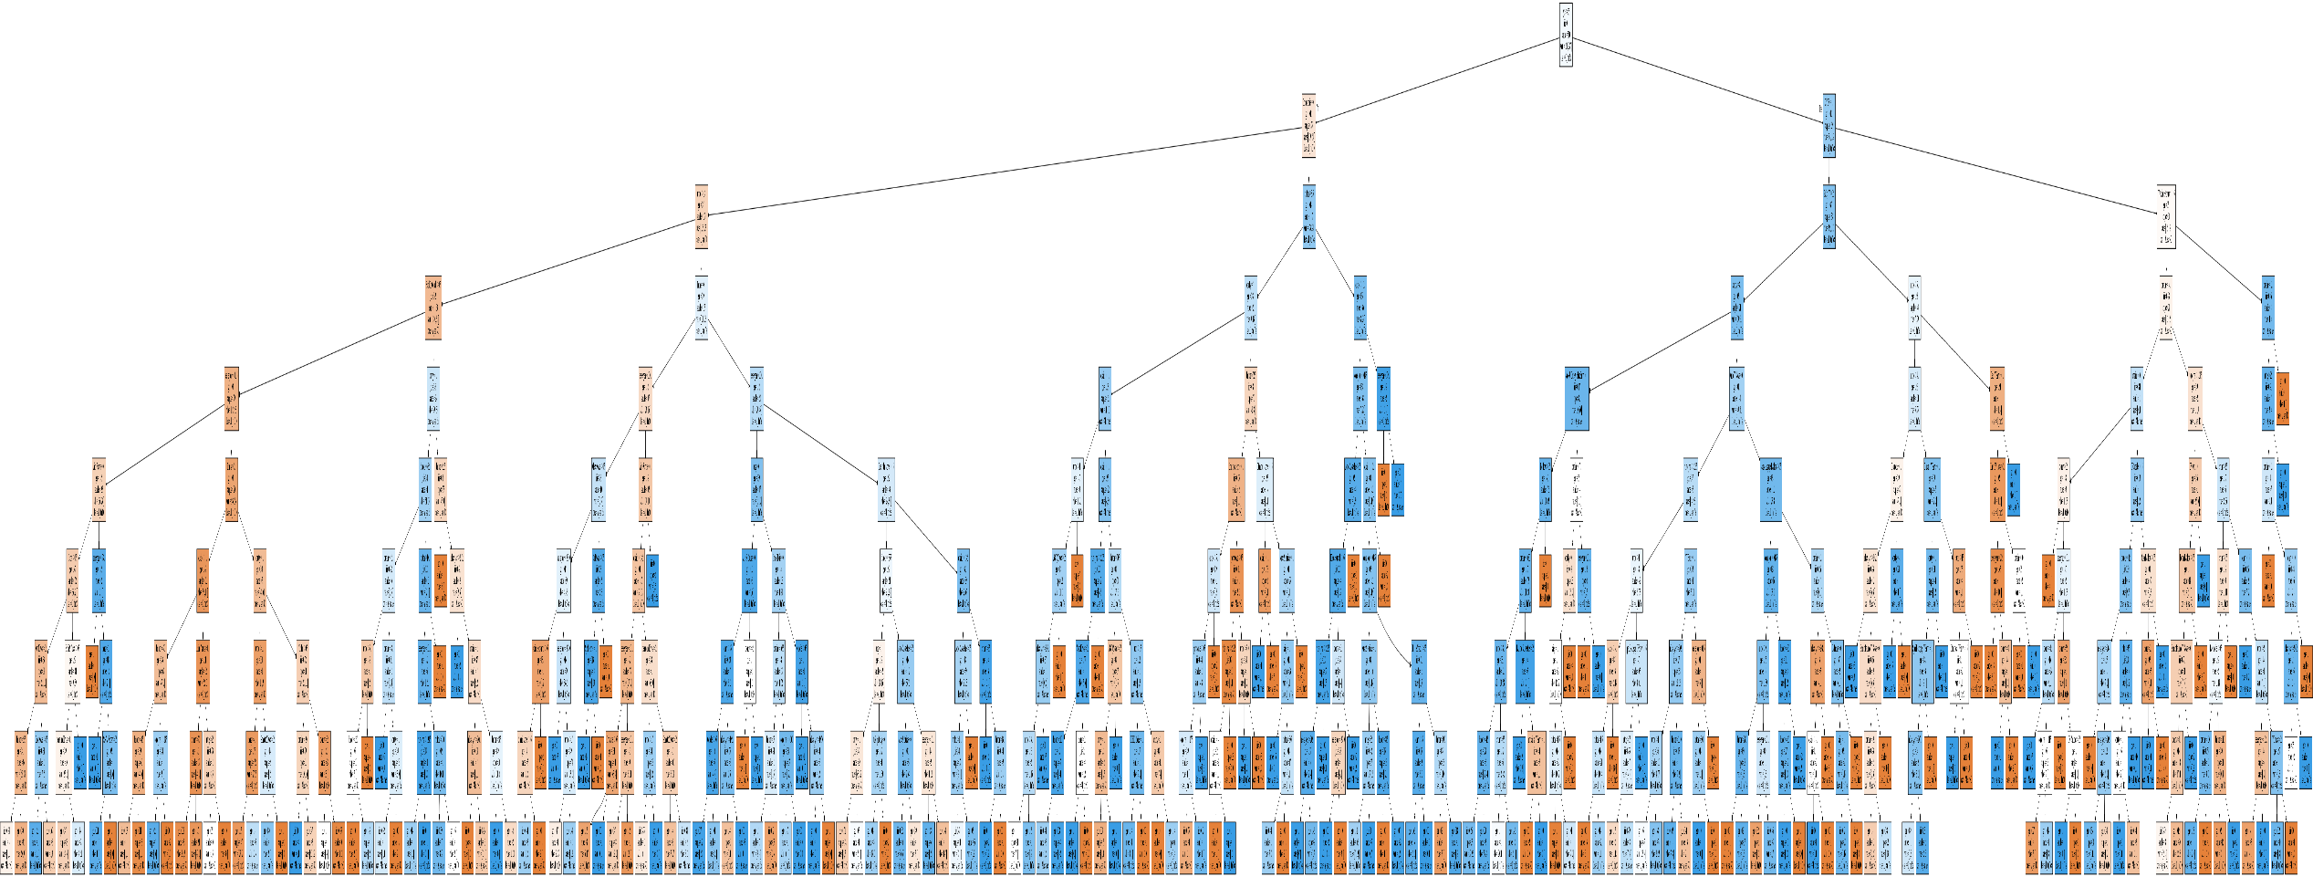
STEP4. Machine Learning : 의사결정나무
최적의 의사결정나무 그림
PPT PRESENTATION
Notes:
다음은 의사결정나무 모델입니다. 나무가 너무 커서 잘 안보이시죠? 그래서 제가 준비했습니다.

Slide 39
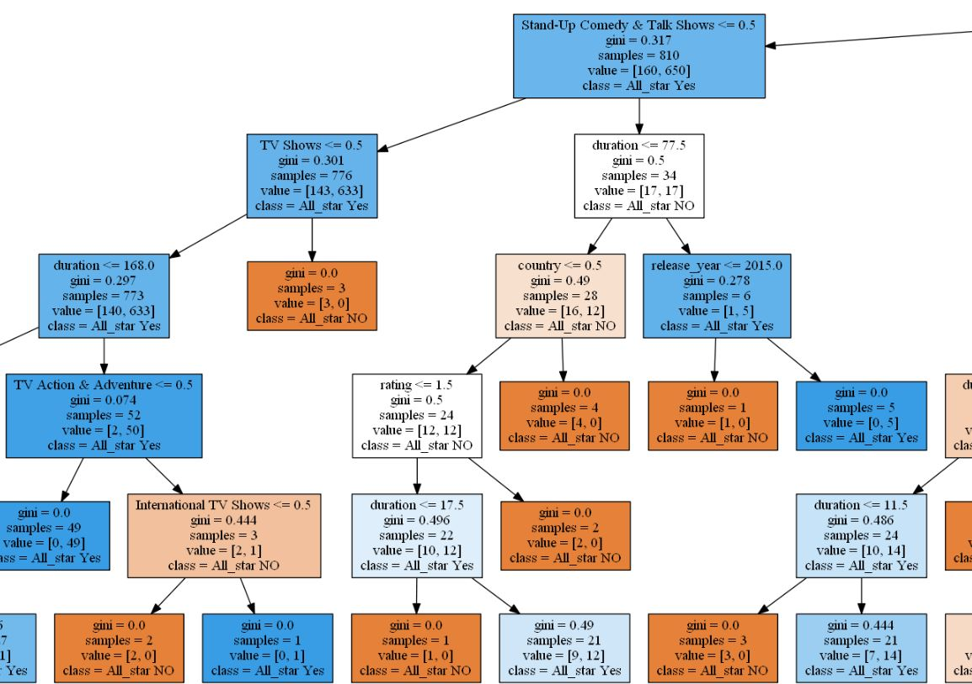
STEP4. Machine Learning : 의사결정나무
최적의 의사결정나무 확대 그림
뿌리 설명
- 분류기준
- Gini
- Samples
- Value
- class
PPT PRESENTATION
Notes:
앞의 그림을 부분확대 시켜보았습니다. 간단히 뿌리안을 설명해드리자면 맨위는 분류기준, gini는 이진분류의 불순도 값, samples와 value는 분류된 수, 마지막 class는 yes면 높은 평점, no면 낮은 평점을 말합니다. 예를 들어 조건을 설명 해드리면 stand up comedy & talk show 장르가 0이면 높은 평점을 받을 수 있고, stand up comedy & talk show 장르가 0이면서 duration(영상길이)가 77.5보다 작으면 낮은 평점을 받게 된다는 것을 보여줍니다.

Slide 40
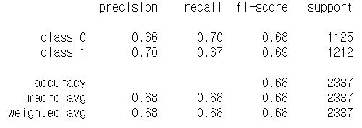

STEP4. Machine Learning : 의사결정나무
성능평가
정오분류표
PPT PRESENTATION
Notes:
모델의 성능평가 내용입니다. 훈련 정확도는 0.75, 테스트 정확도는 0.68로 나왔습니다. 또한 분류모델이기 때문에 정오분류표로 민감도 정밀도 f1스코어를 확인해 보았고 다음과 같은 결과가 나왔습니다.

Slide 41
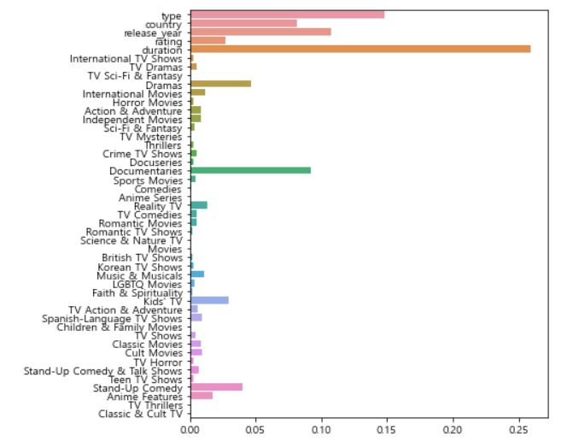
STEP4. Machine Learning : 의사결정나무
변수 중요도 그래프
변수중요도 순서
duration(영상길이) > type(영화, TV show) >
release_year(출시연도)>
Documentaries(장르 다큐)
…..
PPT PRESENTATION
Notes:
의사결정나무는 독립변수 하나하나의 기준에 따라 해석이 되기때문에 각 변수의 중요도를 그래프로 나타내 보았습니다. 각 변수는 duration, type, release, country 순으로 중요도가 높은 것을 볼 수 있습니다.

Slide 42
결론
내가 이걸 또.
PRESENTATION
Netflix Visualizations, Recommendation, EDAs

Slide 43
STEP5. 결론
모델링 결과
KNN, 로지스틱 회귀모델, SVM, 의사결정나무. 이 4가지 분류모델의 테스트 정확도 측면에서 의사결정나무가 약간의 차이로 가장 높은 수치를 보였고, 정오분류표에서도 좋은 수치를 보여줬기 때문의 최선의 모델로 정하였습니다.
또한 의사결정나무는 다른 모델들과는 다르게 새로운 데이터에 적합 시키기가 매우 쉽고, 해석이 용이하기 때문에 사용자가 쉽게 이해할 수 있다는 장점이 있습니다.
결과적으로 의사결정나무 모델을 기준을 결정하는데 중요한 역할을 하는 상위3개 변수는 영상길이, Movie인지 TV Show인지, 출시연도 였습니다.
PPT PRESENTATION

Slide 44
STEP6. 한계점
PPT PRESENTATION

Slide 45
참고자료
https://www.kaggle.com/shivamb/netflix-shows/metadata
https://namu.wiki/w/%EC%98%81%EC%83%81%EB%AC%BC%20%EB%93%B1%EA%B8%89%20%EC%A0%9C%EB%8F%84/%EB%AF%B8%EA%B5%AD
https://en.wikipedia.org/wiki/Television_content_rating_system
내가 이걸 또.
PRESENTATION
Netflix Visualizations, Recommendation, EDAs

Slide 46
감사합니다.
내가 이걸 또.
PRESENTATION
Netflix Visualizations, Recommendation, EDAs

